Slide 1

ГБПОУ РО
«Азовский многопрофильный техникум»
«Особенности психологической помощи обучающемуся пережившему утрату в ходе боевых действий СВО»
Педагог-психолог:
Симоненко Е.С.
г. Азов, 2025

Slide 2


СВО –специальная военная операция, направленная на решение локальных военно-политических задач малыми силами профессиональных специальных подразделений

Slide 3

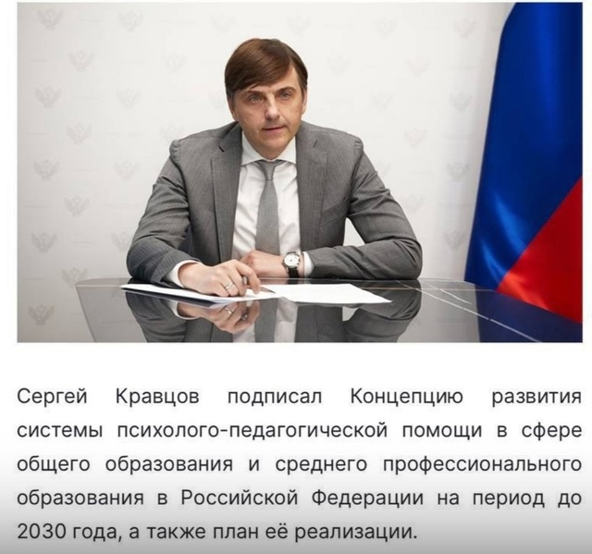

Slide 4


Текст слайда
В соответствии с Концепцией, дети участников (ветеранов) специальной военной операции входят в целевую группу нуждающихся в психолого-педагогической помощи

Slide 5
Особенности организации психологической помощи обучающемуся
ЦЕЛЬ
Оказание поддержки в конкретной ситуации
ПОДХОД
Более оперативный и реактивный, направленный на решение конкретной проблемы

Slide 6
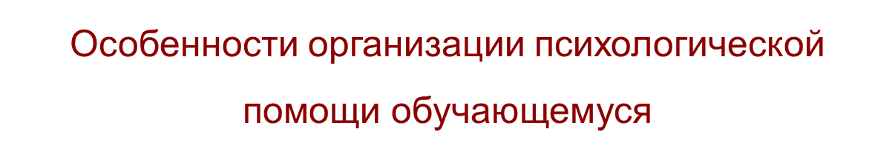

ФОРМЫ РАБОТЫ
Индивидуальная работа
ОРИЕНТИРОВАННОСТЬ
Решение актуальной проблемы

Slide 7
Критические ситуации в семьях военных, участвовавших в боевых действиях
Тяжелые ранения военнослужащего
Пропавший без вести
Гибель военнослужащего

Slide 8
Различия между гибелью и пропавшим без вести

Slide 9
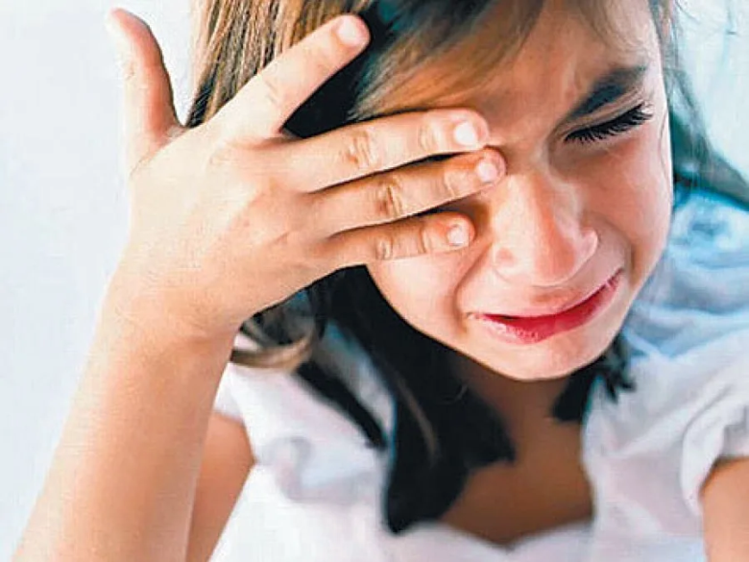
Классификация переживания скорби
(Джон Боулби)
Фаза оцепенения (ступора). Характеризуется вспышками крайнего отчаяния, боли, гнева.
Фаза острой тоски и поиска утраченного. Характеризуется яростью и гневом, направленным на тех, кто ответственен за потерю, а иногда на самого умершего человека.
Дезорганизация (фаза острого горя).
Характеризуется отчаянием.
4. Реорганизация. Воспоминания и общее прошлое интегрируются, и планируется будущее.

Slide 10
Реакция подростка на гибель близкого человека
-Замкнутость (подросток может скрывать свои чувства);
-Инкапсулировать свое горе и внешне вести бурную жизнь (шататься по городу, экспериментировать с алкоголем, демонстрировать рискованное поведение)
-Самоповреждающее поведение, мысли о суициде

Slide 11

Алгоритм комплексной помощи подростку
1 ЭТАП
«Организация превентивной работы с пед. коллективом»
-Ознакомление с алгоритмом действий;
-Информирование о способах реагирования на разных этапах переживания горя;
-Обсуждение способов реагирования на острые эмоциональные проявления
подростка

Slide 12
Алгоритм комплексной помощи подростку
2 ЭТАП
Получение информации о гибели члена семьи несовершеннолетнего
Источники получения информации: родители, сам несовершеннолетний, СМИ, другие источники

Slide 13
Алгоритм комплексной помощи подростку
3 ЭТАП
Беседа с родителем (законным представителем) несовершеннолетнего
-Выражение соболезнования
-Определение ресурсного состояния родителя, потребности в оказании помощи и поддержки ребенку;
-Получение согласия родителя (законного представителя) на психолого-педагогическую помощь

Slide 14
Алгоритм комплексной помощи подростку
4 ЭТАП
Наблюдение за несовершеннолетним
-Наблюдение за изменениями в поведении, эмоциональном, физическом и психическом реагировании.
-Отслеживание сетевой активности несовершеннолетнего.
-Информирование родителей о негативных признаках в поведении несовершеннолетнего

Slide 15
Алгоритм комплексной помощи подростку
5 ЭТАП
Организация психолого-педагогической поддержки несовершеннолетнего
Действия : выражение соболезнования, поддержка стремления поговорить, выслушивание, временное снижение требований к успеваемости

Slide 16
Как помочь?
-Поддержание контакта (периодические телефонные звонки, встречи), беседы, воспоминания.
-Прием активного слушания (дайте возможность подростку выговориться.
-Задать вопрос: «Что я могу для тебя сделать сейчас?»

Slide 17

Ошибки окружающих в общении с горюющим
Избегать контакта с горюющим
Говорить, что знаете,
что чувствует
горюющий
Выражать поддержку
общими фразами
«Не плачь», «Время лечит»
Избегать разговоров
об умершем
Ожидать быстрого
восстановления
скорбящего

Slide 18


Техники и методы, которые применялись в работе с подростком.
Эмпатическое слушание –это понимание чувств, переживаемых другим человеком, и ответное выражение своего понимания этих чувств.
Ролевая игра с элементами психодрамы: техника «пустого стула».
Рассказ воображаемому собеседнику
о своих чувствах, о своем состоянии,
затем принять роль собеседника и ответить
себе.
.

Slide 19

Символическая форма: письмо к умершему.
СО СЛОВ ПОДРОСТКА…..
Девочка написала все, что не смогла сказать при проведении
техники: «Пустой стул», написала отцу о своих секретах, признала свои ошибки, писала пока слова не закончились, написала слова любви и благодарности за подаренную жизнь.
Попрощалась! Отпустила с миром!
Девочка письмо порвала и пустила по ветру.

Slide 20
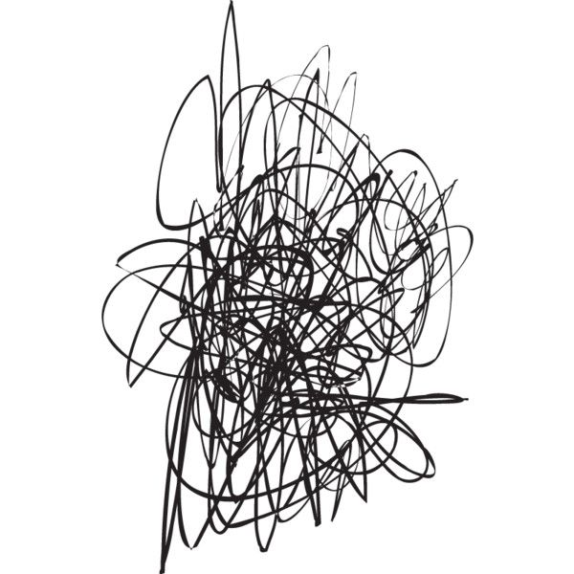

Арттерапия
(лечение искусством)

Slide 21


